Slide 1
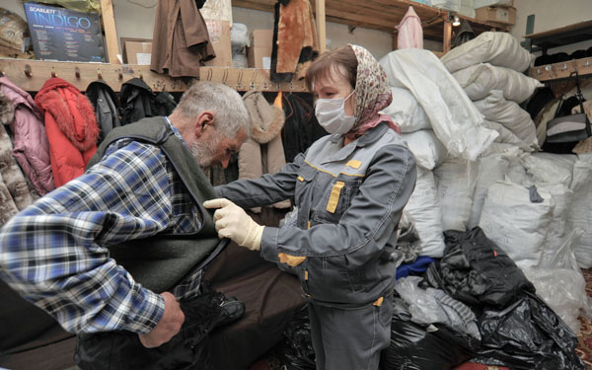
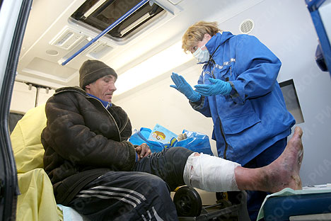

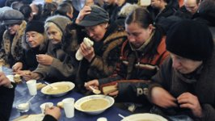
Система реабилитации бездомных
В городе Тюмени

Slide 2
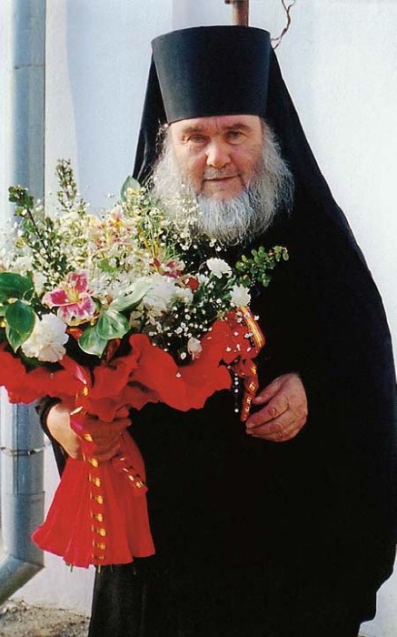
От Крещения до отпевания
Посвящается памяти
архимандрита Ипполита (Халина)
(1928 – 2002 г.г.)
Настоятель Рыльского Свято-
Николаевского мужского монастыря
(1991 – 2002 г.г.)
Апостол отверженных

Slide 3
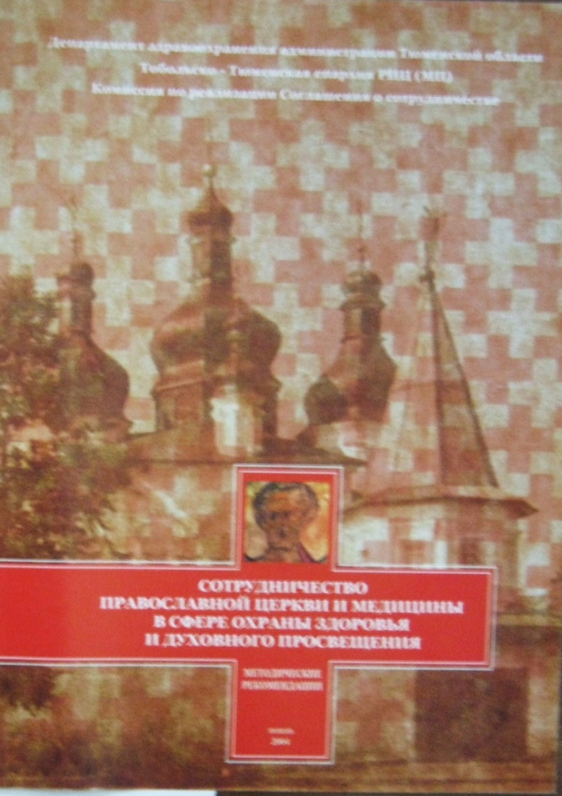
Методические рекомендации «Сотрудничество православной церкви и медицины в сфере охраны здоровья и духовного просвещения»

Slide 4
Выделены основные направления деятельности Комиссии в числе которых:
создание системы реабилитации для социально-уязвимых граждан:
«в рамках реализации проекта планируется создание амбулаторной службы, стационарного реабилитационного центра и реабилитационного общежития».

Slide 5
Что такое реабилитация?
Реабилитация – это комплексная, многоуровневая, этапная, динамическая система взаимосвязанных действий, направленных на восстановление человека в правах, статусе, здоровье, дееспособности в собственных глазах и перед лицом окружающих.

Slide 6
Этапы системы реабилитации
Первый этап
«Экстренная социальная помощь»
Второй этап
«Низкопороговые приюты временного размещения»
Третий этап
«Высокопороговые реабилитационные центры»
Четвертый этап
«Постреабилитационное сопровождение»

Slide 7
1 этап: Экстренная помощь в Тюмени:
1. Социальный экспресс от «АУСОН ТО «Областной центр социальной адаптации и ресоциализации»:
- Доставка бездомных в Центр помощи «Милосердие»
- Содействие в оказании экстренной и неотложной медицинской помощи.
2. ТООО «Будущее начинается сейчас (Дом милосердия «Богадельня»):
- Горячее питание на выезде в местах скопления бездомных;
Раздача одежды по возможности;
Содействие в оказании экстренной и неотложной медицинской помощи.
Дефицит над чем работаем сейчас:
- Пункт обогрева для бездомных в зимний период;
- Работа в местах скопления или появления бездомных силами подготовленных сестер милосердия, приходских социальных работников и добровольцев с раздачей информационных материалов о доступной помощи для бездомных (первичный контакт – формирование доверительных отношений).

Slide 8
2 этап: Низкопороговые приюты временного размещения.
«АНО Центр развития социальных проектов Тюменской области «Милосердие» (Центр помощи «Милосердие»):
Предоставление временного жилья для бездомных в т.ч. освободившихся из мест лишения свободы на срок решения острых социально-психологических проблем;
Восстановление документов, предоставление справки для попавших в пути неприятности;
Услуги санитарного пропускника;
Выдача питания и одежды;
Содействие в получении медицинской помощи;
Содействие в трудоустройстве;
Психологическая поддержка
Оформление путевок в дома инвалидов, интернаты
Мотивационная работа с бездомными на включение в реабилитационный процесс.
Духовное окормление.
Дефицит над чем работаем сейчас:
Фельдшерский здравпункт;
Создание реабилитационной среды, поддерживающей мотивацию на развитие и изменения;
Организация собственного пищеблока для организации дополнительного питания больным и ослабленным подопечным;
Поиск родственников и возвращение бездомных домой;
- Организация Христианского погребения усопших подопечных.

Slide 9
3 этап: Высокопороговые реабилитационные центры.
А. медико-социальный реабилитационный комплекс
Дом милосердия «Богадельня»:
Цель:
Организация медико-социальной помощи бездомным, утратившим способность к самообслуживанию (лица без определенного места жительства, пожилые лица и инвалиды оставшиеся без попечения родственников).
Задачи:
1. осуществление медицинским персоналом приема в местах пребывания пациентов нуждающихся в оказании паллиативной помощи или долечивании после оперативного лечения в стационарах г. Тюмени.
2 оказание стационарной медицинской помощи.
3. оказание необходимой социально-психологической помощи (восстановление документов, поиск родственников и т.п.).
4. взаимодействие с Тобольско-Тюменской епархией (РПЦ) в вопросах оказания духовной помощи и поддержки пациентов со стороны священнослужителей и сестер милосердия;
5. взаимодействие с различными органами государственной власти по решению вопросов медицинской и социальной помощи.

Slide 10
Б. Высокопороговый реабилитационный центр «Сибирская застава» для мужчин:
Круглосуточное размещение на длительный срок;
Трудотерапия и занятие спортом;
Программа реабилитации алкоголе- и наркозависимых;
Предоставление питания и одежды;
Содействие в оказании экстренной и плановой медицинской помощи;
Духовное окормление и социальное сопровождение;
Работа с родственниками с целью подготовки к возвращению воспитанника домой;
Содействие в поиске места проживания и трудоустройстве.
Дефицит:
Реабилитационный центр для женщин

Slide 11
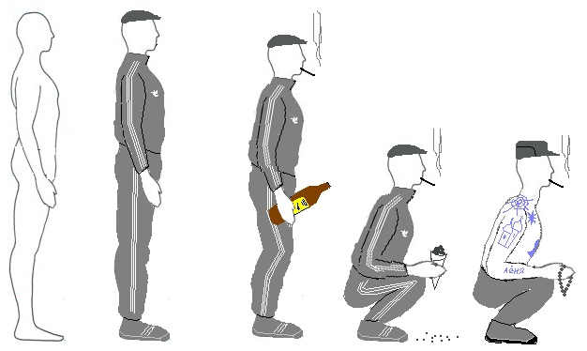
4. Постреабилитационное сопровождение
(планы на перспективу)
Социальное жилье для работающих бездомных
Дом трудолюбия
Производственные цеха
Богадельня для нетрудоспособных, одиноких бездомных

Slide 12
Совместный проект АНО ЦРСП ТО «Милосердие» и «АУСОН ТО «Областной центр социальной адаптации и ресоциализации» - Пункт обогрева бездомных
Цель проекта:
1. Спасение замерзающих людей (предоставление ночлега);
2. Санитарная обработка бездомных;
3. Социальное сопровождение;
4. Поддержка здоровья бездомных («долечивание», питание);
5. Улучшение санитарно-эпидемиологической обстановки в городе;
6. Уменьшение количества больных и неустроенных бездомных.

Slide 13
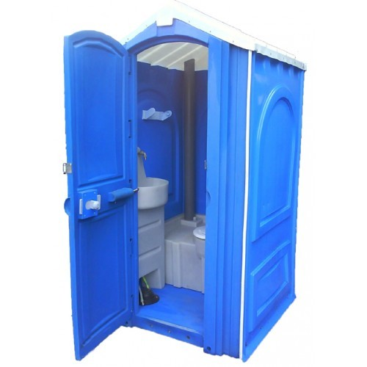
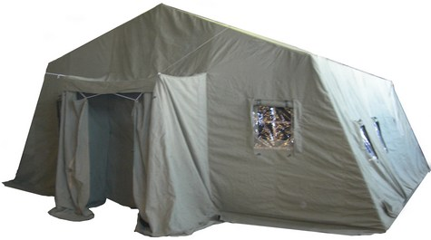
Устройство пункта помощи бездомным в зимний период времени
Каркасная палатка с пушкой обогрева и теплым полом на 50 человек
Биотуалет с умывальником 3 шт

Slide 14
Бюджет проекта
Палатка и ее обустройство | 310 785,00
Биотуалеты с умывальником 3шт | 78 850,00
Оборудование и благоустройство | 239 506,00
Спец. одежда для сотрудников ИТОГО: | 20 650,00 649 791,00
Текущие расходы проекта
Средства гигиены и дизинфекции из расчета на 1 месяц (1000 чел) | 20 100,00
Лекарственные средства Хозяйственно-бытовые расходы Отопление и электроэнергия | 28 000,00 15 000,00 15 000,00
Фонд заработной платы ИТОГО: | 146 300,00 224 400,00

Slide 15
Основные направления деятельности АНО ЦРСП ТО «Милосердие» для решения поставленных выше задач:
Организация привлечения финансовых и материальных средств на проекты и мероприятия выходящие за рамки компенсации социальных услуг со стороны государства;
Развитие добровольчества;
Выстраивание взаимодействия со всеми заинтересованными структурами;
Информационное сопровождение деятельности.

Slide 16
Привлечение финансовых средств для организации пункта обогрева и на его текущую деятельность;
Проведение ежемесячной акции «Банк еды» с участием приходов г.Тюмени;

Slide 17
Информационное сопровождение деятельности:
Информирование бездомных о возможностях получения помощи (справочник бездомного);
Информирование жителей города о способах оказания помощи бездомным через СМИ (ролики на радио Вера, группы в социальных сетях, статьи в газетах, репортажи по телевидению).

Slide 18
Проект «Трудовая артель» (экспериментальный проект по мотивационной работе):
Предпосылки для создания:
Социальное предпринимательство как современный тренд для СОНКО;
Подопечные не занятые ничем (ограниченные возможности и невозможность устроиться на работу), находящиеся в ожидании результатов нашей деятельности (документы и т.п.);
Наличие вещей непригодных для использования по назначению;
Потребность в расширении аудитории сторонников (лояльно настроенных по отношению к бездомным и освободившимся из мест лишения свободы) нашей деятельности;
Дополнительные средства для решения текущих задач в т.ч. и тех, которые подопечные сами себе поставили.

Slide 19
Этапы проекта
Подготовительный:
Сформировать группу специалистов способных обучить наших подопечных изготавливать продукцию пользующуюся спросом;
Составить перечень продукции (в т.ч. тренажеры для развития мелкой моторики для пожилых инвалидов);
Определить варианты реализации продукции (места и график проведения ярмарок).

Slide 20
Ожидаемые эффекты от реализации проекта.
Первый и самый главный для личности подопечных:
- формирование мотивации на включение в регулярную деятельность;
- повышение умственных способностей и настроения;
- развитие коммуникативных навыков;
- финансовая самостоятельность.

Slide 21
Сопутствующие результаты:
Уменьшение отходов;
Расширение группы активных сторонников организации;
Обеспечение нуждающихся необходимой продукцией по доступным ценам;
Повышение уровня доброжелательного отношения в обществе к нашим подопечным;
Дополнительный доход на текущую деятельность.

Slide 22

Приглашаем к сотрудничеству!
Председатель Совета
АНО ЦРСП ТО «Милосердие» Якунин А.А.
Тел. 8(9044)99-34-34
blago-dar@mail.ru

